Slide 1
Unterweisungsmodul
Arbeiten in der Nähe unter Spannung stehender Teile
Rev. 03_2020-09-07

Slide 2
In diesem Modul lernt man unter anderem:
Unterschiede zwischen Annäherung – und Gefahrenzone
Spannungsabhängige Schutzabstände
welche Sicherheitsmaßnahmen zu ergreifen sind
Hinweis: Sämtliche Inhalte dieser Präsentation sind urheberrechtlich geschützt. Die Verwendung der Inhalte, auszugsweise oder in der Gesamtheit, ist ohne Zustimmung des Urhebers bzw. Autors verboten. Verletzungen des Urheberrechts werden rechtlich verfolgt.

Slide 3
Arbeiten in der Nähe unter Spannung stehender Teile
– VDE 0105-100
VDE 0105-100
„Betrieb von elektrischer Anlagen – Teil 100: Allgemeine Festlegungen“
Es werden drei unterschiedliche Arbeitsmethoden unterschieden:
Arbeit im spannungsfreien Zustand (5 Sicherheitsregeln)
Arbeiten unter Spannung (AuS)
Arbeiten in der Nähe unter Spannung stehender Teile
Zur Erinnerung:
Von einer Gefahr ist auszugehen, wenn die zulässige Berührungsspannung überschritten wird (50 V AC bzw. 120 V DC).

Slide 4
Arbeiten in der Nähe unter Spannung stehender Teile
– Arbeitsmethoden
Arbeiten im spannungsfreien Zustand
Für das Arbeiten im spannungsfreien Zustand werden die Fünf Sicherheitsregeln angewendet um eine Gefährdung zu vermeiden.
Arbeiten unter Spannung
sind Arbeiten, bei denen mit Werkzeug oder Körperteilen in die Gefahrenzone eingedrungen wird
Arbeiten in der Nähe Spannung führender Teile
„umfasst alle Tätigkeiten, bei denen der Arbeitende mit Körperteilen oder Werkzeugen, Ausrüstungen und Geräten in die Annäherungszone eindringt, die Gefahrenzone jedoch nicht erreicht.“ (VDE 0105-100)

Slide 5
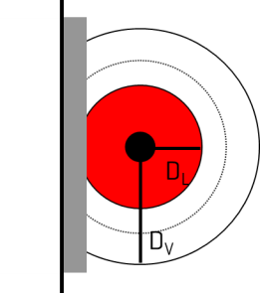
Arbeiten in der Nähe unter Spannung stehender Teile
– Zoneneinteilung
Unter Spannung stehendes Teil
blanke spannungsführende Betriebsmittel
Gefahrenzone
beim Eindringen ohne Schutzmaßnahmen kein ausreichender Isolationspegel: elektrische Gefährdung!
Annäherungszone
begrenzte Bereiche
- für elektrotechnische Arbeiten
- für nichtelektrotechnische Arbeiten
mit angewandten Schutzmaßnahmen
Schutzvorrichtungen, Abdeckungen, Kapselungen
- Abstand mit Aufsichtsführung !
isolierende Schutzvorrichtung
Begrenzung der Gefahrenzone

Slide 6
Arbeiten in der Nähe unter Spannung stehender Teile
– Zoneneinteilung
Gefahrenzone:
Die Gefahrenzone umschließt unter Spannung stehende Teile. Die äußere Grenze dieser Zone wird vom aktiven Teil aus gemessen.
Unter 1000 V, also im Bereich der Niederspannung ist die äußere Grenze das Teil selber, also z. B. der blanke Draht.
über 1000 V, also im Bereich der Mittel- und Hochspannung, ist der Bereich der Gefahrenzone größer, da es wegen der hohen Spannung zu einem Überschlag durch die Luft kommen kann.

Slide 7
Arbeiten in der Nähe unter Spannung stehender Teile
– Zoneneinteilung
Gefahrenzone:
Netz-Nennspannung U_{n} (Effektivwert) | Äußere Grenze der Gefahrenzone Innenraumanlage – Freiluftanlage D_{L} (Abstand in Luft) |  | Bemessungs-Steh-Blitz-/Schaltstoßspannung U_{imp} (Scheitelwert)
kV | mm |  | kV
< 1 | Keine Berührung |  | 4
3 | 60 | 120 | 40
6 | 90 | 120 | 60
10 | 120 | 150 | 75
15 | 160 |  | 95
20 | 220 |  | 125
30 | 320 |  | 170
36 | 380 |  | 200
45 | 480 |  | 250
66 | 630 |  | 325
70 | 750 |  | 380
110 | 1100 |  | 550
132 | 1300 |  | 650
150 | 1500 |  | 750
220 | 2100 |  | 1050
275 | 2400 |  | 850
380 | 2900/3400 |  | 950/1050
480 | 4100 |  | 1175
700 | 6400 |  | 1550
 |  |  | Tabelle 101: VDE 0105-100

Slide 8
Arbeiten in der Nähe unter Spannung stehender Teile
– Zoneneinteilung
Annäher-ungszone
Die Annäherungszone umschließt die Gefahrenzone.
Die Grenze des einzuhaltenden Abstandes wird auch hier definiert durch die Spannungsebene.
Es werden aber Unterschiede gemacht, ob die arbeitende Person über die Gefahren des elektrischen Stroms unterrichtet ist oder nicht: Die Annäherungszone für Laien ist größer als die Annäherungszone für Elektrofachkräfte (EFK) oder Elektrotechnisch unterwiesene Personen (EuP). Daher gelten für elektrotechnische Arbeiten andere Schutzabstände als für nicht elektrotechnische Arbeiten.

Slide 9
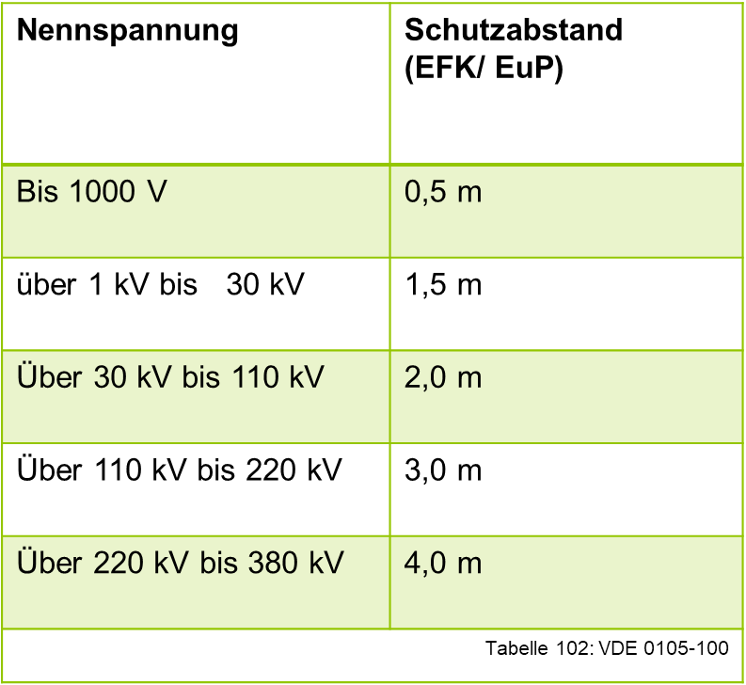
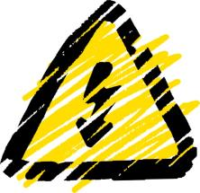
Arbeiten in der Nähe unter Spannung stehender Teile
– Zoneneinteilung
Die zulässigen Annäher-ungen (Schutzab-stände, An-näherungs-zone) dürfen nicht unter-schritten werden!
Folgende Schutzabstände gelten für Tätigkeiten von Elektrofachkräften oder elektrotechnisch unterwiesenen Personen bzw. für unter deren Aufsicht ausgeführte Arbeiten:
Quelle: R.O.E. GmbH

Slide 10
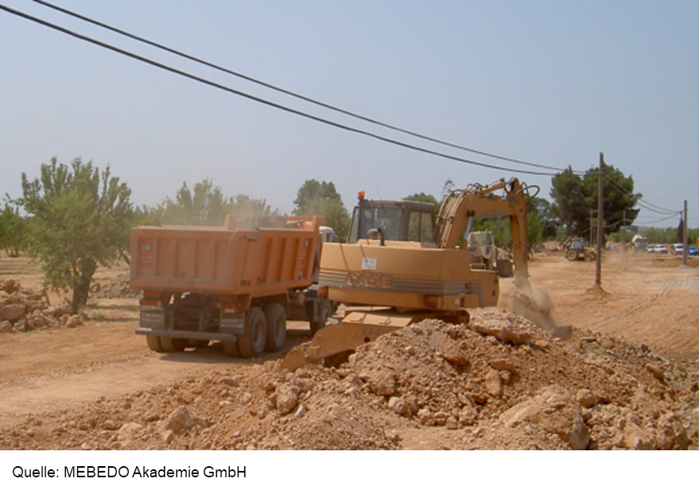

Arbeiten in der Nähe unter Spannung stehender Teile
– Zoneneinteilung
Folgende Schutzabstände gelten bei Bauarbeiten und sonstigen nicht-elektrotechnischen Arbeiten in der Nähe von unter Spannung stehenden aktiven Teilen:
Hier wird der Schutzabstand offensichtlich NICHT eingehalten!
Nennspannung | Schutzabstand (Laien)
Bis 1000 V | 1,0 m
über 1 kV bis 110 kV | 3,0 m
Über 110 kV bis 220 kV | 4,0 m
Über 220 kV bis 380 kV | 5,0 m
Tabelle 103: VDE 0105-100
Quelle: ROE GmbH

Slide 11
Arbeiten in der Nähe unter Spannung stehender Teile
– Methoden
Bei Arbeiten in der Nähe unter Spannung stehender Teile
ist durch den Arbeitsverantwortlichen in Abstimmung mit dem Anlagenverantwortlichen zu prüfen, ob die betreffenden Teile nicht in den sicheren spannungsfreien Zustand überführt werden können (-> Arbeiten im spannungsfreien Zustand)
ist als Sicherheitsmaßnahme gegen direktes Berühren entweder die Maßnahme
  Schutz durch Abdecken oder Abschranken
  oder
  Schutz durch Abstand und Aufsichtsführung
anzuwenden.
Abschranken bei einer Nennspannung über
1 kV, mit zusätzlichem
Luftzwischenraum.
Abdecken bei Nennspannungen bis 1000V
Quelle: MEBEDO Akademie GmbH

Slide 12
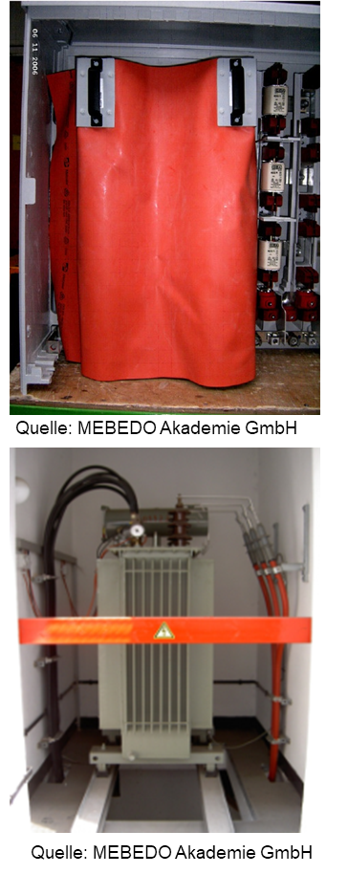
Arbeiten in der Nähe unter Spannung stehender Teile
– Methoden
Wann darf gearbeitet werden?
In der Nähe aktiver Teile elektrischer Anlagen und Betriebs-mittel darf (Ausnahmen siehe § 8 DGUV Vorschrift 3) nur gearbeitet werden, wenn:
  der spannungsfreie Zustand hergestellt und für die Dauer der Arbeiten sichergestellt ist
  die aktiven Teile für die Dauer der Arbeiten durch Abdecken oder Abschranken gesichert werden
  die zulässige Annäherung nicht unterschritten wird.

Slide 13
Arbeiten in der Nähe unter Spannung stehender Teile – Schutz durch Abstand
Abstand oder Aufsichtsführung
Wenn Schutz durch Abstand und Aufsichtsführung angewandt werden soll, muss für diese Methode mindestens Folgendes festgelegt sein:
der sichere Abstand, wobei Art und Umstände der Arbeiten sowie die Nennspannung der Anlage zu berücksichtigen sind;
anzuwendende Kriterien für die Auswahl des Personals, das für die Ausführung der Arbeiten benötigt wird;
während der Arbeit zu beachtende Vorgehensweise, die das Erreichen der Gefahrenzone ausschließt.
Diese Methode wird angewendet, wenn ein Abdecken oder Abschranken der spannungsführenden Teile nicht möglich ist.

Slide 14
Arbeiten in der Nähe unter Spannung stehender Teile
– Schutz durch Abdecken oder Abschranken
Abdecken oder Abschranken:
„Schutz durch Schutzvorrichtung, Abdeckung, Kapselung oder isolierende Umhüllung“
Wird entweder durch Abdecken der aktiven Teile (bei U_{N} ≤ 1000V)
oder
durch Abschranken des Gefahrenbereiches erreicht.
Unterscheidung:
elektrotechnische Arbeiten:
Arbeiten an, mit oder in der Nähe einer elektrischen Anlage,
z. B. Erproben und Messen, Instandsetzen, Auswechseln, Ändern, Erweitern, Errichten und Prüfen.
nichtelektrotechnische Arbeiten:
Arbeiten im Bereich einer elektrischen Anlage, z. B. Bau- und Montagearbeiten, Erdarbeiten, Reinigen, Anstrich usw.

Slide 15
Arbeiten in der Nähe unter Spannung stehender Teile – Schutz durch Abdecken oder Abschranken
ACHTUNG BEIM ANBRINGEN DER ABDECKUNG / ABSCHRANKUNG:
„Wenn diese Schutzmittel in der Gefahrenzone angebracht werden müssen, ist hierfür entweder der spannungsfreie Zustand herzustellen oder es sind die Festlegungen für das Arbeiten unter Spannung anzuwenden.“
          Das Anbringen von Isoliertüchern oder Ähnlichem ist ein Arbeiten unter Spannung: Bei dieser Tätigkeit wird in die Gefahrenzone eingedrungen!

Slide 16
Was man jetzt wissen sollte:
Unterschiede zwischen Annäherung – und Gefahrenzone
Spannungsabhängige Schutzabstände
welche Sicherheitsmaßnahmen zu ergreifen sind
Hinweis: Sämtliche Inhalte dieser Präsentation sind urheberrechtlich geschützt. Die Verwendung der Inhalte, auszugsweise oder in der Gesamtheit, ist ohne Zustimmung des Urhebers bzw. Autors verboten. Verletzungen des Urheberrechts werden rechtlich verfolgt.

